Slide 1
Конспект занятия для детей старшего дошкольного возраста
по теме «Домашние животные»
Выполнила
Студентка 4 курса ДОШ – 41
Анисимова Н.В.

Slide 2
Содержание
  Цель
  Оборудование
  Стихотворение
  «Догадайся»
  «Хитрые вопросы»

Slide 3
Цель: закрепить знания детей о домашних животных; развивать мышление, память, внимание, творческие способности; воспитывать бережное, внимательное отношение к природе и окружающим.

Slide 4
Оборудование: 2 колокольчика; иллюстрации домашних животных; книги о домашних животных; «чёрный ящик», в котором находятся «подарки домашних животных»: яйцо, клубок ниток, варежки, шапка, шарф, носочки, связанные вручную, гусиное или куриное перо, упаковки из-под молока, масла, творожка, сметаны, сыра и т.д.; сувениры для детей.

Slide 5
Целый день паслись у сосен
Две подружки — Ме и Му.
Мяу грел бочок на солнце,
Бе весь день мешал ему.
Кря купался рядом в речке,
Кукареку песни пел,
Гав валялся на крылечке,
Хрю под кустиком сопел.
А теперь, дружок, напомни,
Назови по именам
Всех, кто в этот жаркий полдень
На глаза попался нам.

Slide 6
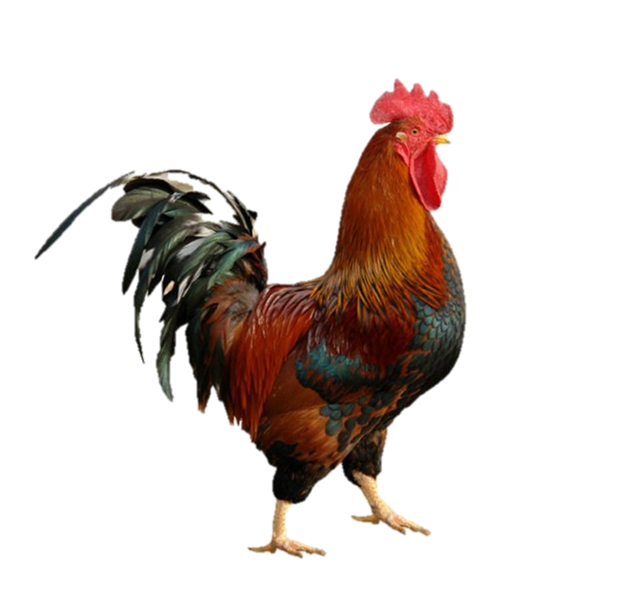
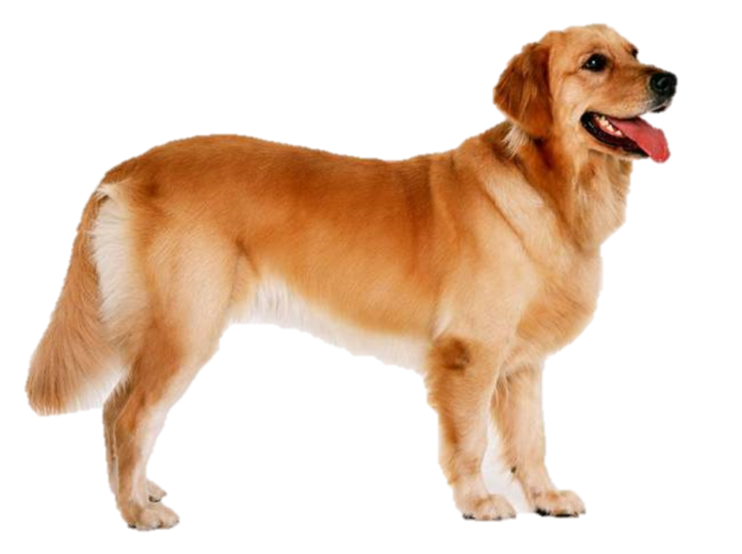
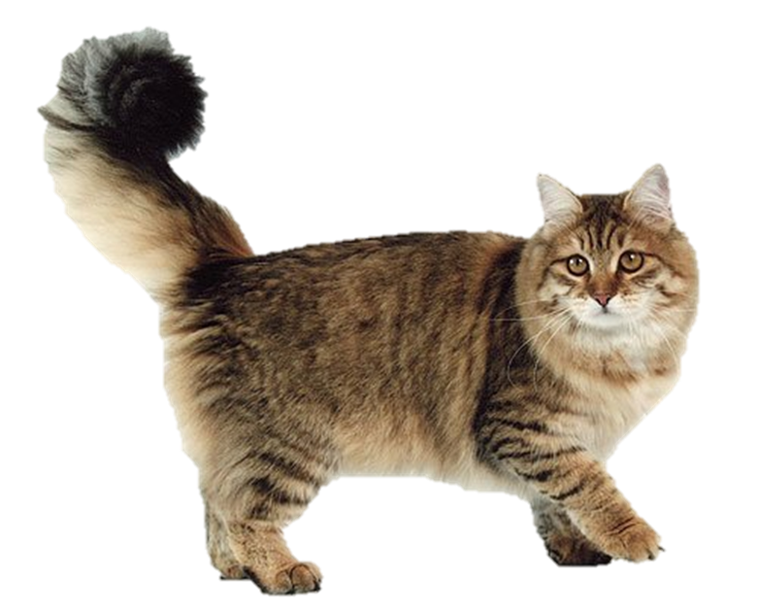
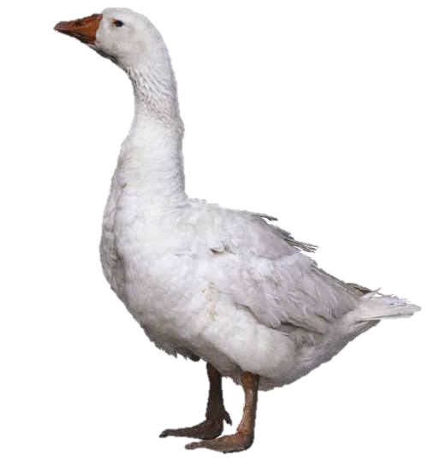
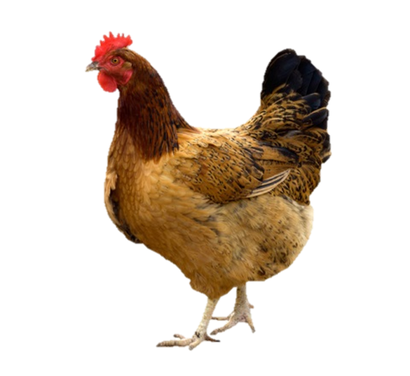

Slide 7
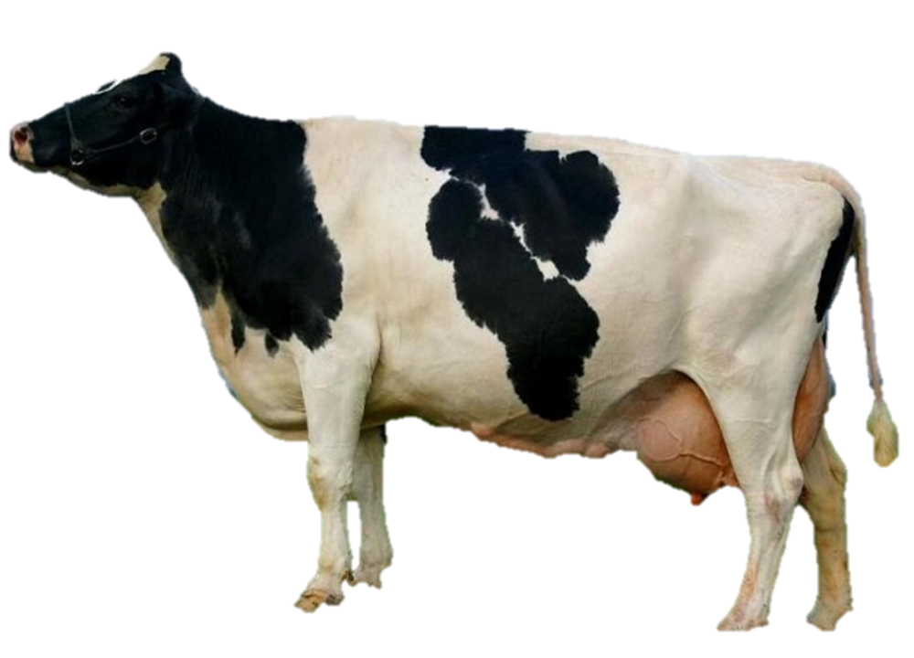
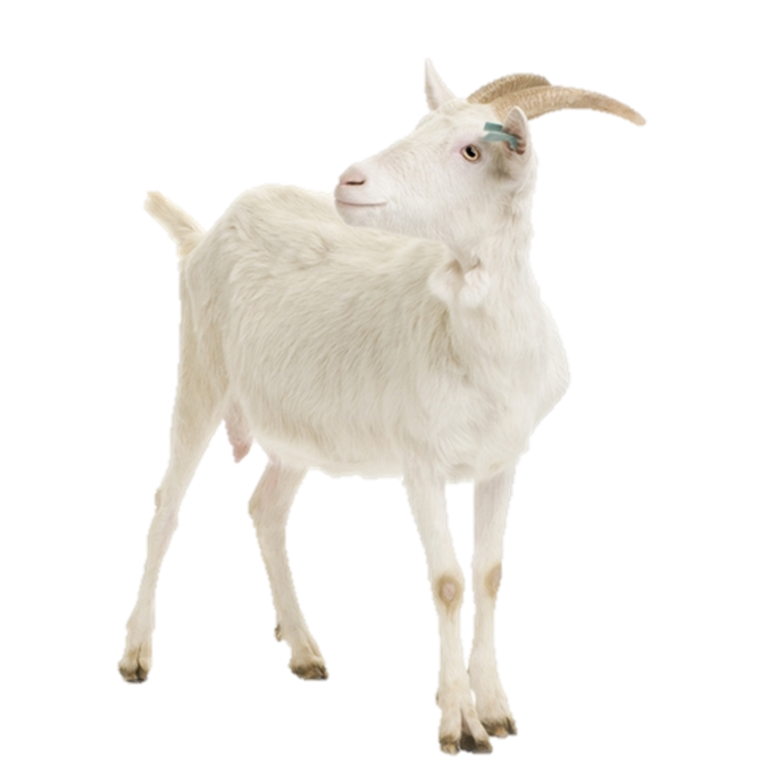
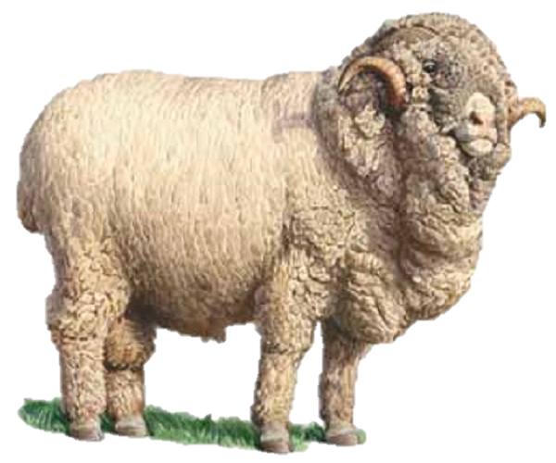
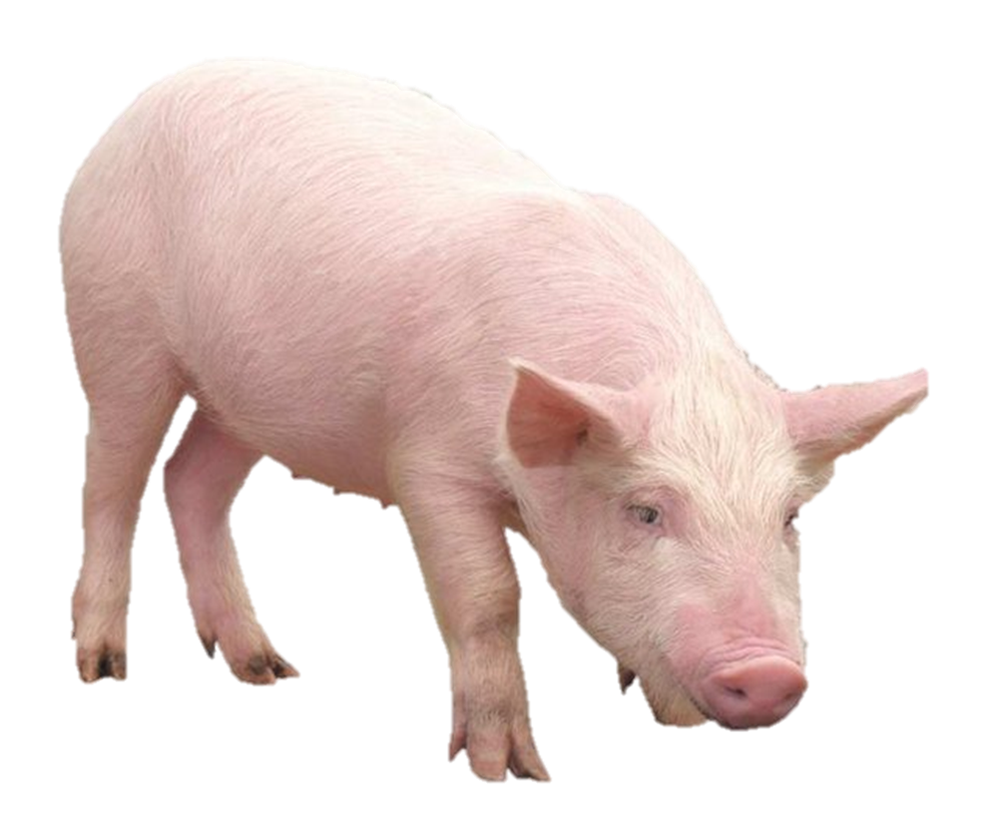
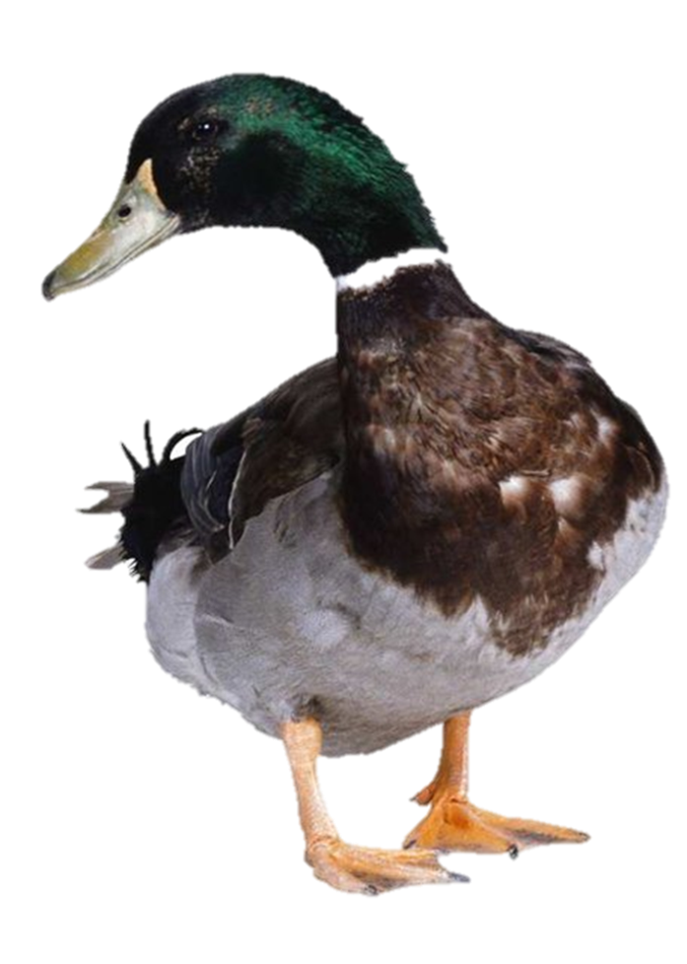

Slide 8
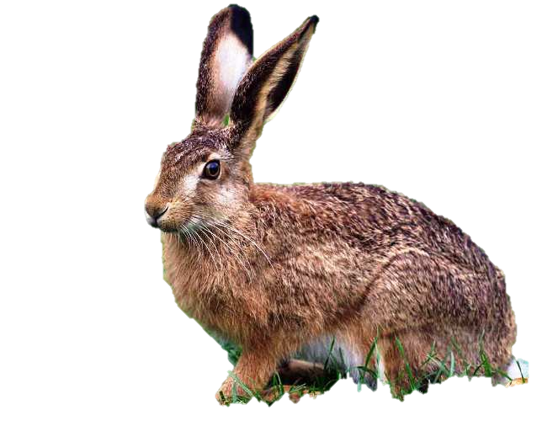
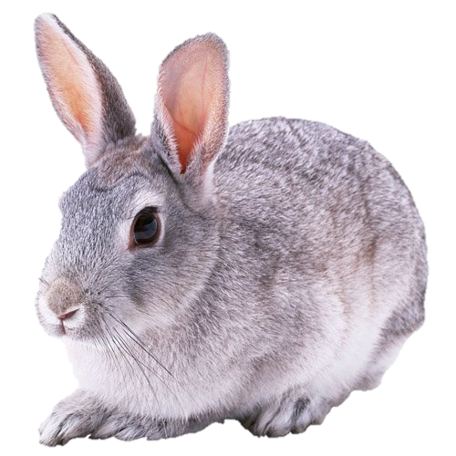

Slide 9
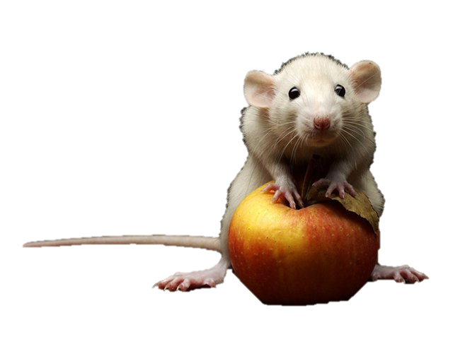
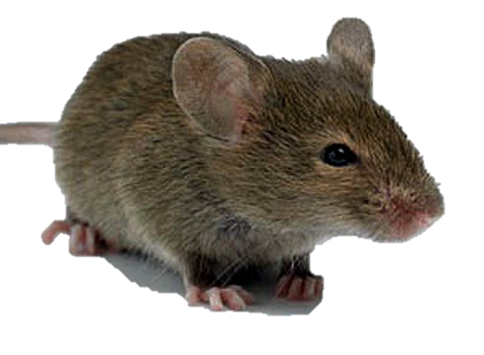

Slide 10
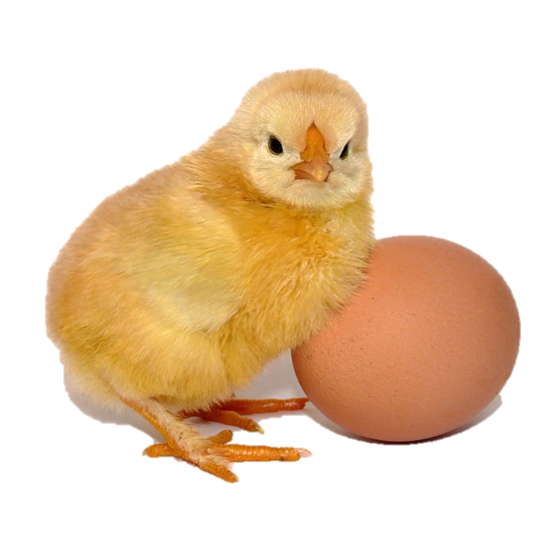
К. Чуковский.
Был белый дом, чудесный дом.
И что-то застучало в нём.
И он разбился, и оттуда
Живое выбежало чудо —
Такое тёплое, такое
Пушистое и золотое.

Slide 11
Итоги занятия
признаки усвоения материала | % усвоения материала
Полностью | 86
Частично | 12
Неусвоенно | 2
Итого | 100

Slide 13
Спасибо
за внимание

